Slide 1

Notes:
Flook팀의 발표를 시작하겠습니다.
팀소개부터 시작하면 처음 발표를 맞게될 팀원 XXX ,팀장 XXX,,팀원 XXX,팀원 XXX 입니다.

Slide 2
INDEX
01 팀소개/일정
05 DB스키마설계
02 프로젝트소개
06 클래스구조(레시피서비스)
03 벤치마킹&요구사항
07 시퀀스(레시피작성서비스)
04 시스템아키텍처
08 동영상 시연
Notes:
첫째로 팀소개/일정->프로젝트 소개->벤치마킹&요구사항->시스템아키텍처->DB스키마설계 -> ㅋ를래스 구조->시퀀스 마지막으로 동영상 시연을 끝으로 발표를 마치겠습니다.

Slide 3
01
PRESENTATION
팀소개&일정
Notes:
팀소개 입니다.

Slide 4






Flook
팀소개
R2D2
Recipe Recommend Demand Decide
박세훈
팀원
레시피서비스
이치윤
팀원
레시피서비스
전상우
팀장
PM
권기호
팀원
추천서비스
김정윤
팀원
SNS서비스
Notes:
팀소개 입니다.
저희 팀이름은 R2D2로 Recipe Recommend Demand Decide로 ~~~~
팀의 구성은 팀장인 전상우 , 레시피 서비스분야를 맡은 박세훈 팀원과 이치윤님원, 추천서비스분야를 맡은 권기호팀원,SNS 서비스 분야를 맡은 김정윤 팀원으로 구성되어 있습니다.

Slide 5
Flook
일정
 | 7.8 | 7.9 | 7.10 | 7.11 | 7.12 | 7.13 | 7.14 | 7.15 | 7.16 | 7.17 | 7.18
주제선정및 벤치마킹
요구사항정의서 작성, 1차 키추출, 유즈케이스 다이어그램 작성
유즈케이스정의서 작성 2차키추출
Notes:
프로젝트 일정입니다.
7.8일에 프로젝트를 시작하여 주제선정 및 벤치마킹을 하였고
7.10~7.13까지 요구사항 정의서 작성 1차 키추출후 유즈케이스를 작성하였고
7.14~7.18까지 유즈케이스를 작성하고 2파 키추출을 하였습니다.

Slide 6
Flook
일정
 | 7.19 | 7.20 | 7.21 | 7.22 | 7.23 | 7.24 | 7.25 | 7.26 | 7.27 | 7.28 | 7.29
분석단계클래스다이어그램
화면설계,디비설계
설계단계클래스설계
 | 7.30 | 7.31 | 8.1 | 8.2 | 8.3 | 8.4 | 8.5 | 8.6 | 8.7 | 8.8 | 8.9
시퀀스설계
구현
테스트 및 디버깅

Slide 7

02
PRESENTATION
프로젝트소개

Slide 8


Flook
개발동기
음식에 대한 관심도가 증가함에 트랜드에 맞는 레시피프로그램개발

Slide 9
Flook
개발목적
1. 다양한 카테고리별의 레시피 제공.
2. 취향에 기반한 추천레시피제공
3. 직접 레시피를 작성하여 사람들간의 레시피정보공유.
Notes:
중간 톰캣,오라클서버군
오른쪽 랭귀지쪽
페이지분리,카테고리분리

Slide 10







Flook
개발도구 및 언어
Oracle 10g
JDK1.7
Eclipse(Luna)
Tomcat(7.0)
Notes:
중간 톰캣,오라클서버군
오른쪽 랭귀지쪽
페이지분리,카테고리분리

Slide 11
03
PRESENTATION
벤치마킹&요구사항

Slide 12












Flook
벤치마킹
추천 서비스
SNS 서비스
장보기 서비스
컨텐츠 참조
오 마이 셰프
왓챠

Slide 13



Flook
프로그램 요구사항
다양한 요리 컨텐츠 선별 제공
새로운 요리에 대한 접근성
사용자의 음식취향 분석
상황별, 기분별, 추천메뉴 서비스
다양한 카테고리별 레시피 제공 서비스
레시피 공유 서비스
뉴스피드 서비스
Notes:
유즈케이스 다이어그램이 빠짐
그림은 상관관계 없음.
요구사항을 토데로 어떤 기능이 나왔는지 설명.

Slide 14
04
PRESENTATION
시스템구조도

Slide 15
Flook
시스템구조도
Notes:
s/w

Slide 16
05
PRESENTATION
DB스키마 설계

Slide 17
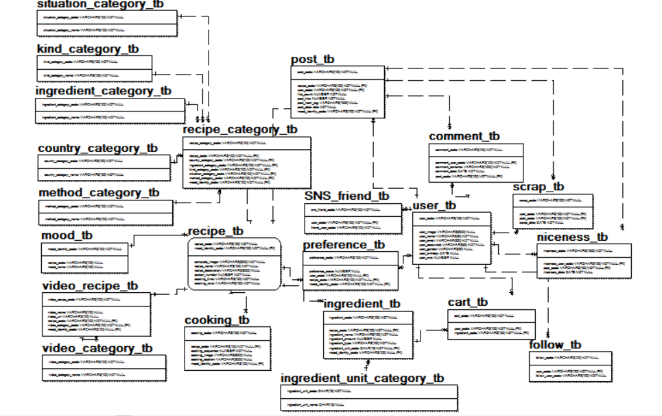
Flook
DB스키마설계(ERWIN Diagram)
Notes:
전체 er다이어그램,테이블 명세서 다보여주도록

Slide 18
Flook
DB스키마설계(테이블명세서)
- 레시피테이블
NO | 컬럼명 | 자료형 | 크기 | 유일키 | NULL허용 | 키
1 | 레시피식별코드 | VARCHAR2 |  | Y | N | PK
2 | 레시피완성사진 | VARCHAR2 |  | N | N
3. | 레시피명 | VARCHAR2 |  | N | N
4. | 레시피설명 | VARCHAR2 |  | N | N
5. | 기준인원 | NUMBER |  | N | N
6. | 조리시간 | VARCHAR2 |  | N | N
7. | 난이도 | VARCHAR2 |  | N | N
8. | 주재료식별코드 | VARCHAR2 |  | N | N | FK(주재료정보테이블)
9 | 부재료식별코드 | VARCHAR2 |  | N | N | FK(부재료정보테이블)
Notes:
전체 er다이어그램,테이블 명세서 다보여주도록

Slide 19
Flook
DB스키마설계 (테이블명세서)
- 주재료테이블
NO | 컬럼명 | 자료형 | 크기 | 유일키 | NULL허용 | 키
1 (기본키,주/부재료) | 주재료식별코드 | VARCHAR2 |  | Y | N | PK
2 | 레시피식별코드 | VARCHAR2 |  | N | N | FK
3. | 재료명 | VARCHAR2 |  | N | N
4. | 재료수량 | NUMBER |  | N | N
5. | 재료단위 | VARCHAR2 |  | N | N
- 부재료테이블
NO | 컬럼명 | 자료형 | 크기 | 유일키 | NULL허용 | 키
1 (기본키,주/부재료) | 부재료식별코드 | VARCHAR2 |  | Y | N | PK
2 | 레시피식별코드 | VARCHAR2 |  | N | N | FK
3. | 재료명 | VARCHAR2 |  | N | N
4. | 재료수량 | NUMBER |  | N | N
5. | 재료단위 | VARCHAR2 |  | N | N
Notes:
전체 er다이어그램,테이블 명세서 다보여주도록

Slide 20
Flook
DB스키마설계 (테이블명세서)
- 조리과정테이블
NO | 컬럼명 | 자료형 | 크기 | 유일키 | NULL허용 | 키
1 | 조리과정식별코드 | VARCHAR2 |  | Y | N | PK
2 | 레시피식별코드 | VARCHAR2 |  | N | N | FK
3. | 조리번호 | NUMBER |  | N | N
4. | 조리사진경로 | VARCHAR2 |  | N | N
5 | 조리설명 | VARCHAR2 |  | N | N
Notes:
전체 er다이어그램,테이블 명세서 다보여주도록

Slide 21
06
PRESENTATION
클래스설계
(분석단계클래스다이어그램&
상세단계클래스다이어그램)

Slide 22
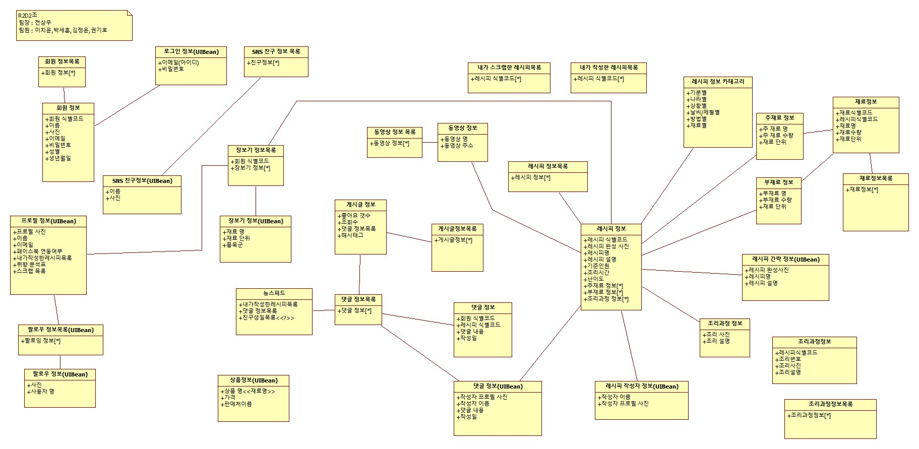
Flook
분석단계클래스다이어그램
Notes:
시퀀스

Slide 23
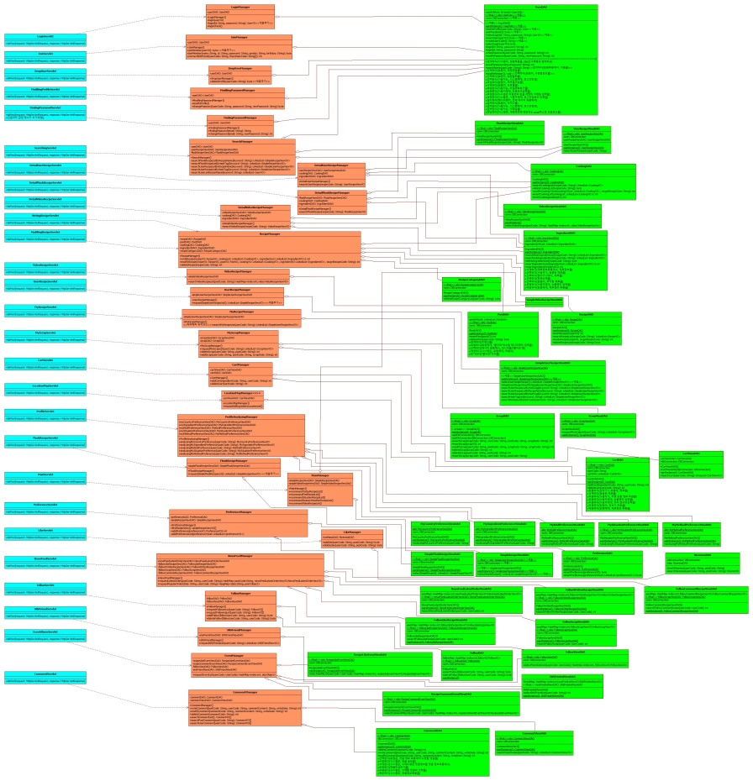
Flook
클래스구조(전체구조)
레시피
추천
SNS
Notes:
시퀀스

Slide 24
Flook
클래스구조(추천서비스)
RecommendTodayManager
RecommendTodayServlet
NicenessDAO
RecommendSituationManager
NicenessVO
RecommendSituationServlet
SimpleUserRecipeViewDAO
RecommendMoodManager
SimpleRecipeViewVO
RecommendMoodServlet
Notes:
시퀀스

Slide 25
Flook
클래스구조(SNS서비스)
NewsFeedLastestOrderViewDAO
NewsFeedLastestOrderViewVO
FollowWrittenRecipeViewDAO
FollowWrittenRecipeViewVO
NewsFeedServlet
NewsFeedManager
FollowCommentRecipeViewDAO
SimpleRecipeViewVO
FollowScrapViewDAO
FollowScrapVO
M
V
C

Slide 26
Flook
클래스구조(SNS서비스)
FollowDAO
FollowVO
FollowerServlet
FollowingServlet
FollowManager
FollowingViewDAO
FollowingViewVO
FollowServlet
FollowerViewDAO
FollowerVIewVO
M
V
C

Slide 27
Flook
클래스구조(SNS서비스)
PostDAO
PostVO
NicenessServlet
NicenessPostManager
ProfileNicenessCountViewVO
ProfileNicenessCountViewDAO
M
V
C

Slide 28
Flook
클래스구조(레시피서비스)
RecipeDAO
RecipeVO
WrtingRecipeServlet
CartSevlet
CookingDAO
CookingVO
DetailMyRecipeServlet
RecommendManager
RecipeCategoryDAO
DetailUserRecipeServelt
FlookRecipeServlet
PostDAO
PostVO
ModifyRecipe
IngredientDAO
IngredientVO

Slide 29
Flook
FindingPasswordServlet
FindingPasswordManager
UserDAO
UserVO
SearchingServlet
SearchManager
V
C
M

Slide 30
Flook
FlookRecipeViewDAO
FlookRecipeViewVO
UserRecipeServlet
UserRecipeManager
SimpleRecipeViewDAO
SimpleViewVO
SimpleUserRecipeViewDAO
SimpleRecipeViewVO
M
V
C

Slide 31
Flook
MyScrapServlet
ScrapViewDAO
ScrapViewVO
ScrapAddServlet
MyScrapManager
ScrapDAO
ScrapVO
ScrapDeleteServlet
M
V
C

Slide 32
07
PRESENTATION
시퀀스(레시피작성서비스)

Slide 33
Notes:
시퀀스

Slide 34
동영상재생

Slide 35
발표종료

